Slide 1
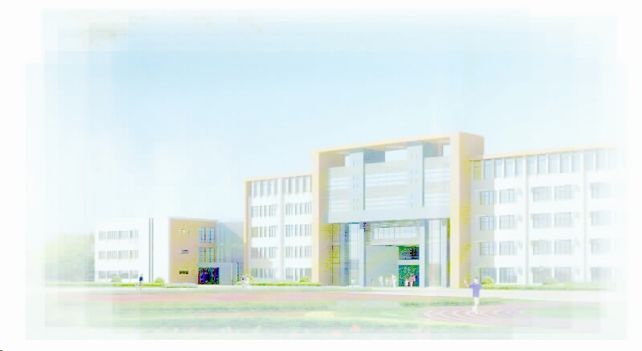
立足日常 精诚合作 助力学生成长
——10~12周值周汇报
常州市新北区薛家中心小学 2018.12.10

Slide 2
汇 报 板 块
一、大事梳理
二、工作亮点
三、存在问题
四、改进建议

Slide 3
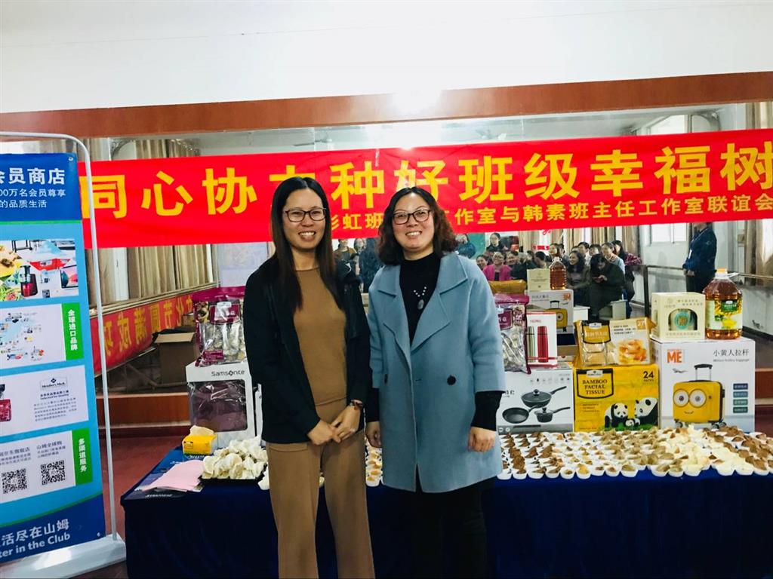
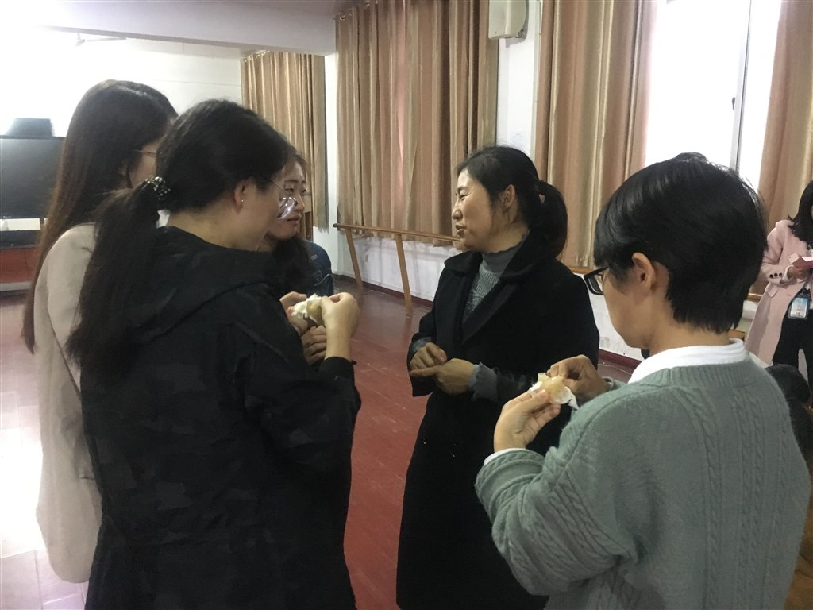
一、同心协力 种好班级幸福树
——一二年级名班主任工作室联谊会

Slide 4
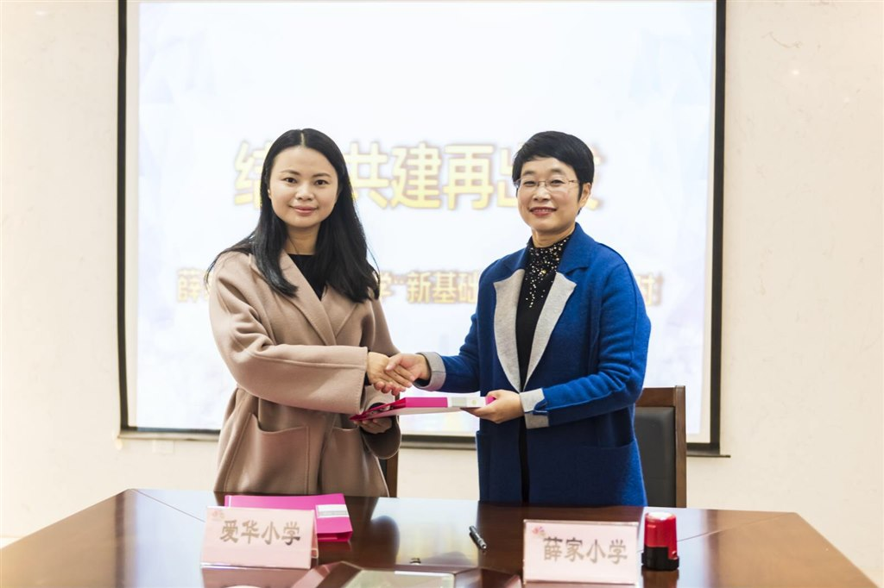
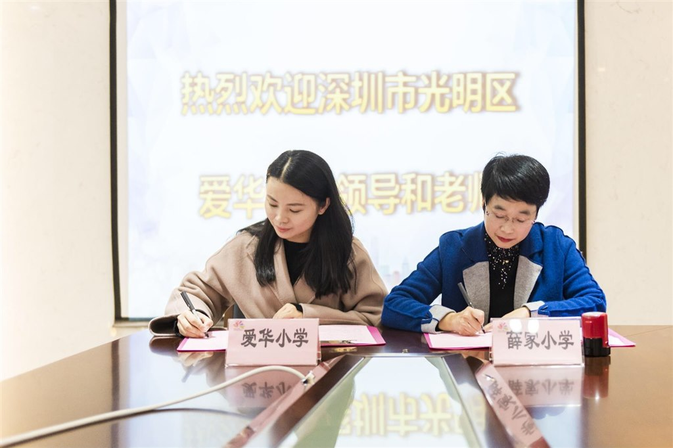
二、结对共建 携手促进新生长
——与深圳爱华小学架起合作共建桥

Slide 5
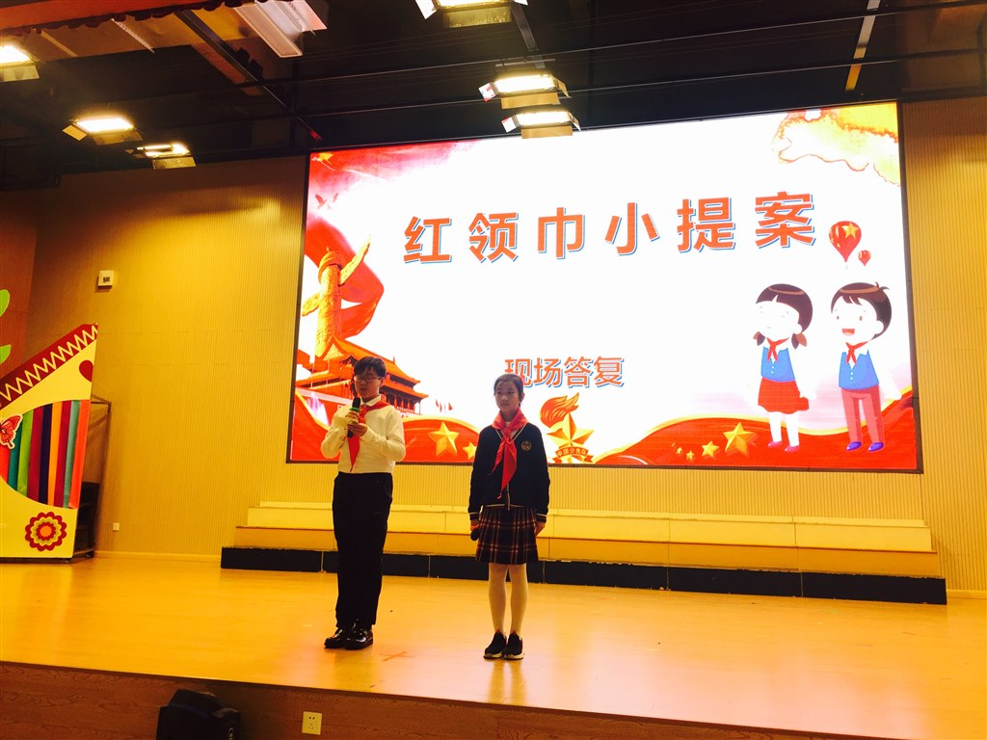
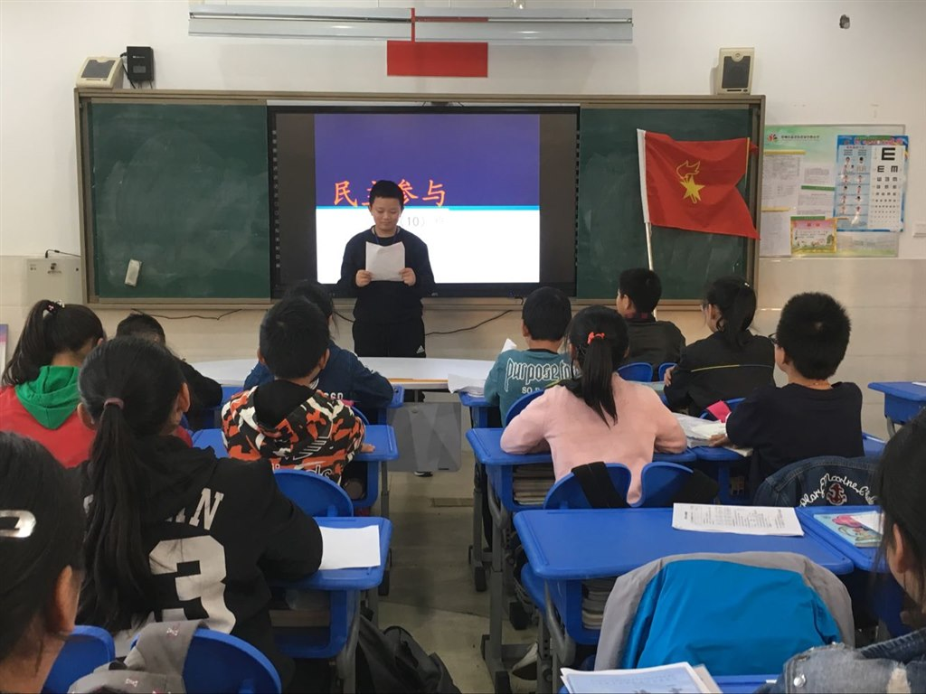
三、红领巾小提案 全校总动员
——第一届少先队员代表大会隆重召开

Slide 6
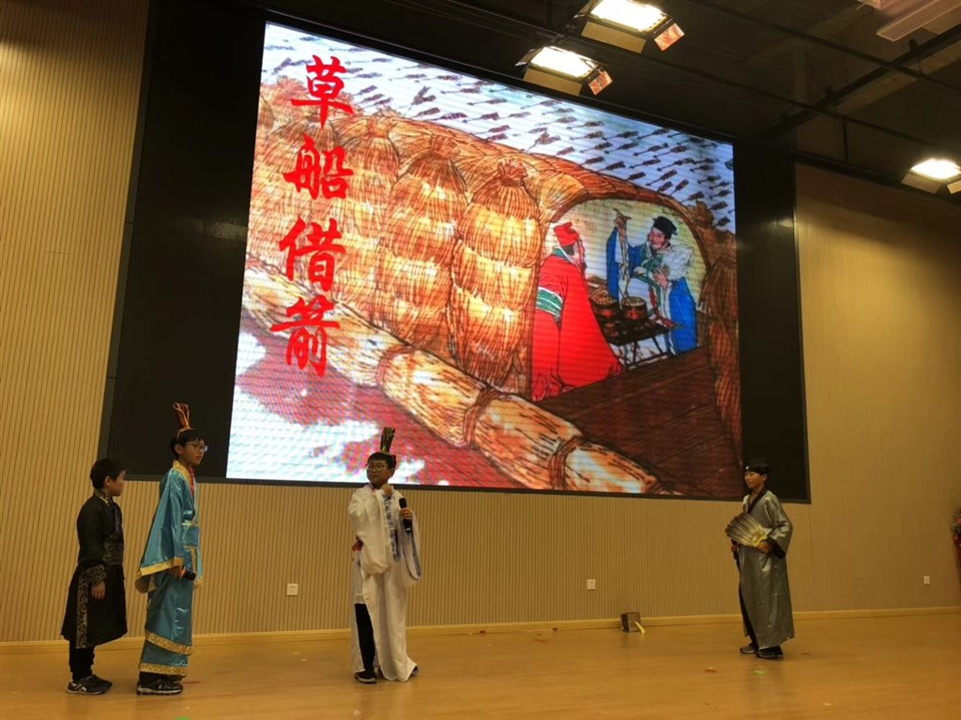
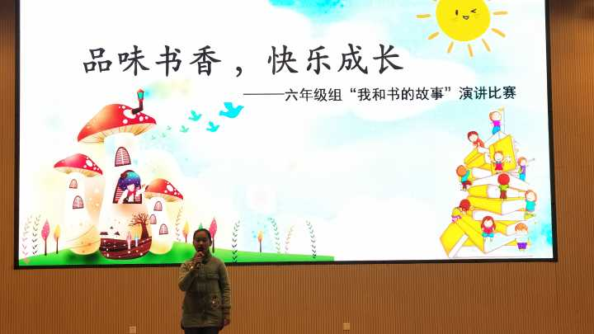
四、阅读分享 盈盈书香满校园
——年级读书创意点燃学生阅读激情

Slide 7
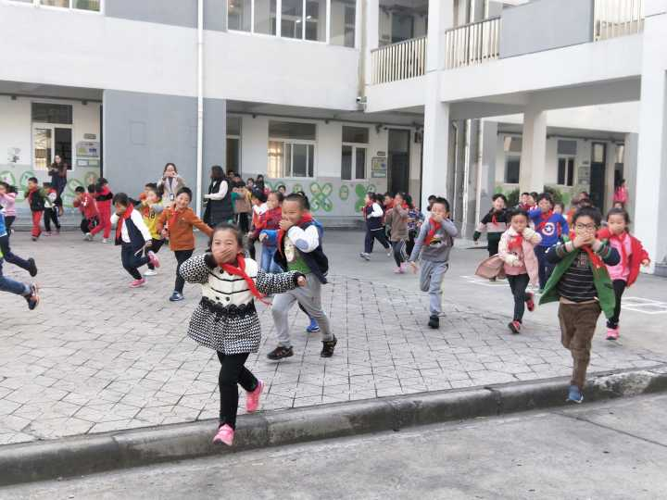
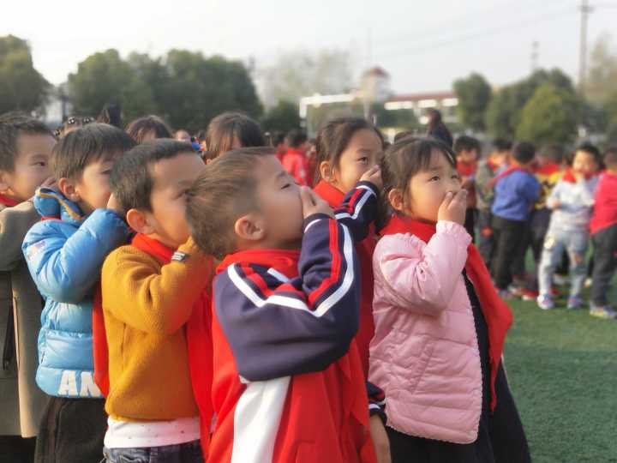
五、消防演练 安全保障多一重
——安全教育强化师生消防安全意识

Slide 8
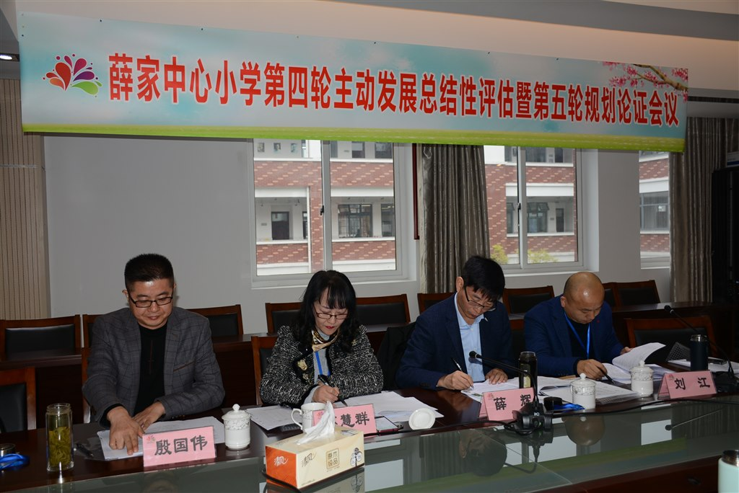
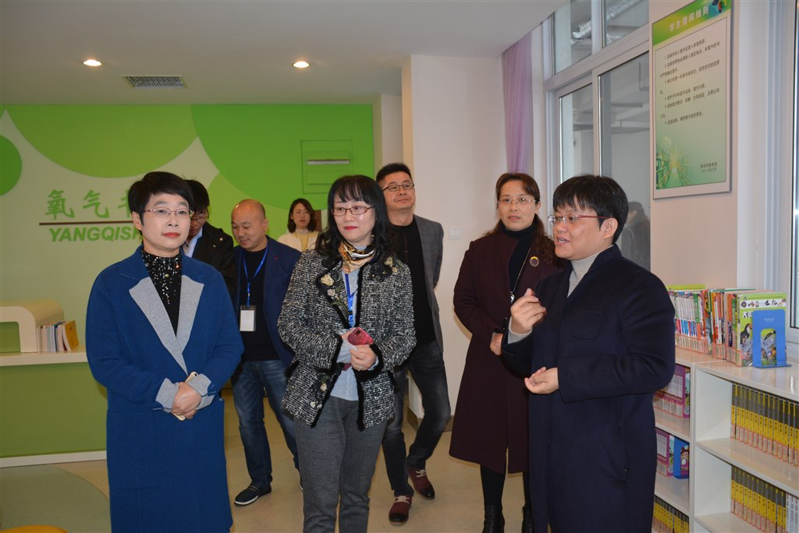
六、规划论证 专家引领促发展
——三年主动发展规划论证引领未来

Slide 9
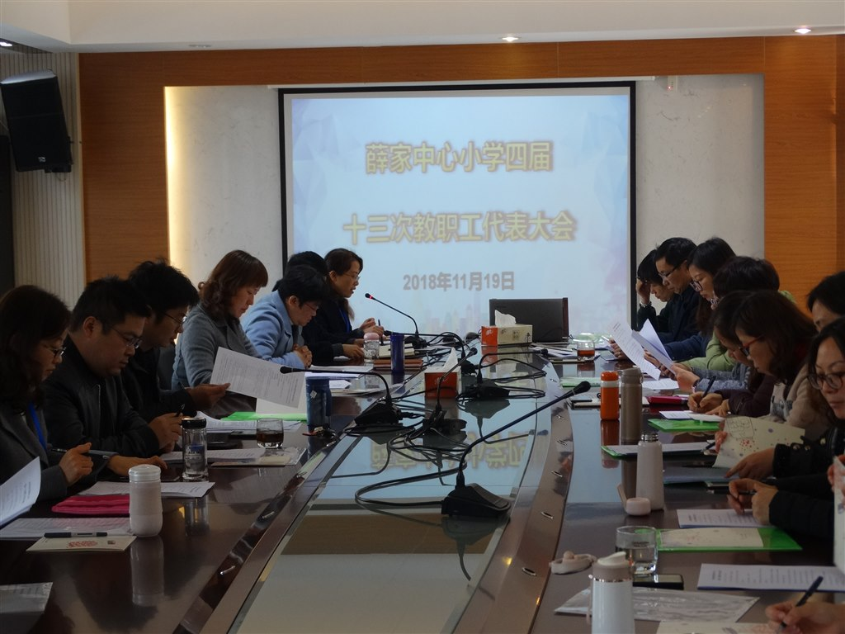
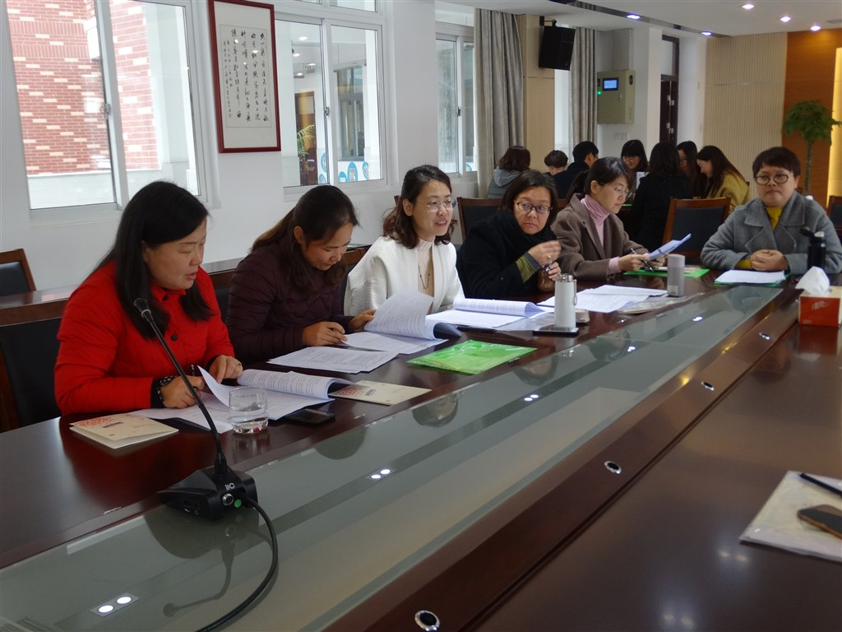
七、建言献策 凝心聚力再出发
——成功召开了第四届十三次教代会

Slide 10
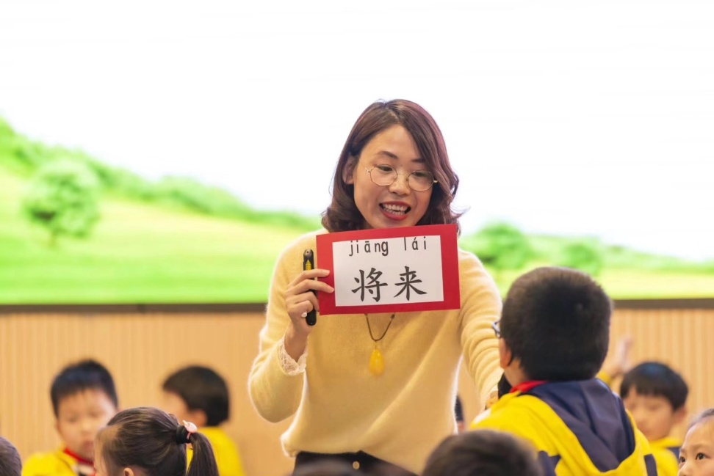
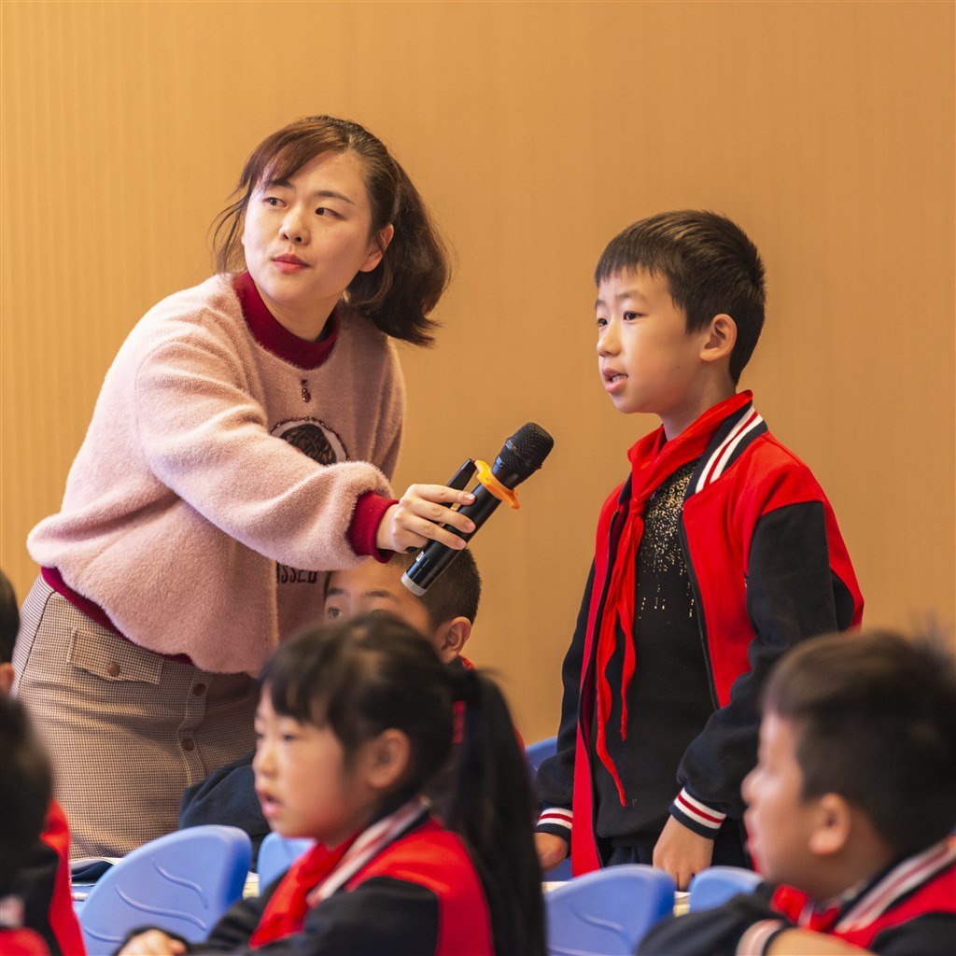
八、简与美共生 师与生共长
——承办市小学语文二年级统编教材培训

Slide 11
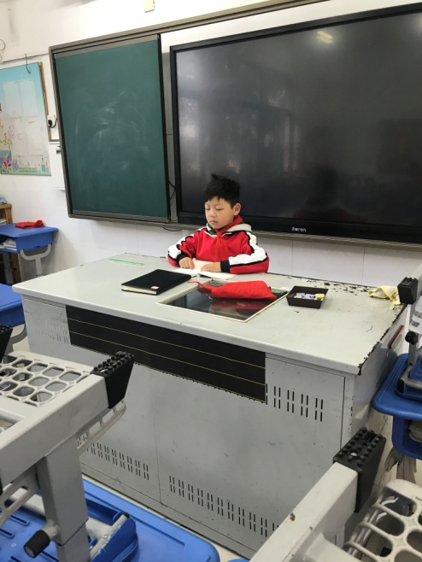
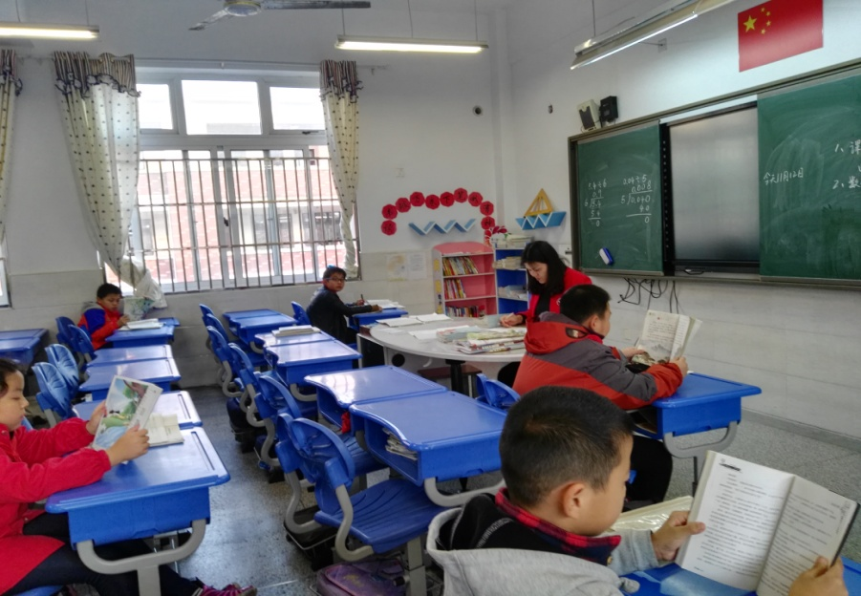
一、师生常规在坚持不懈中养成
一年级早阅读小岗位
徐娟萍老师和学生共同阅读
早阅读

Slide 12
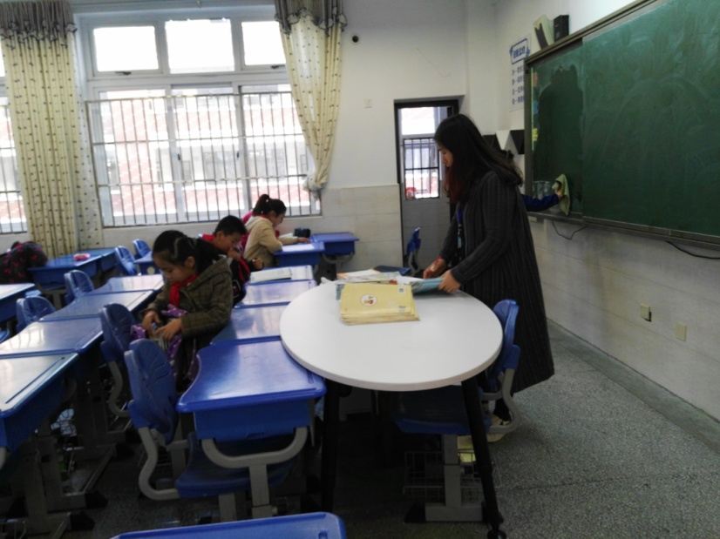
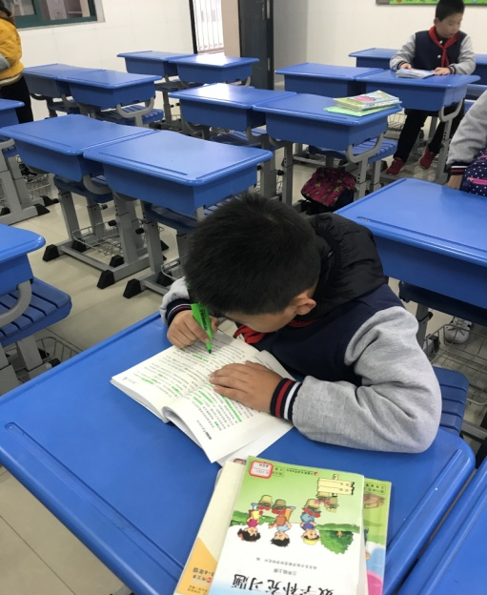
一、师生常规在坚持不懈中养成
陈霞老师早早进班
三12班学生早阅读
早阅读

Slide 13
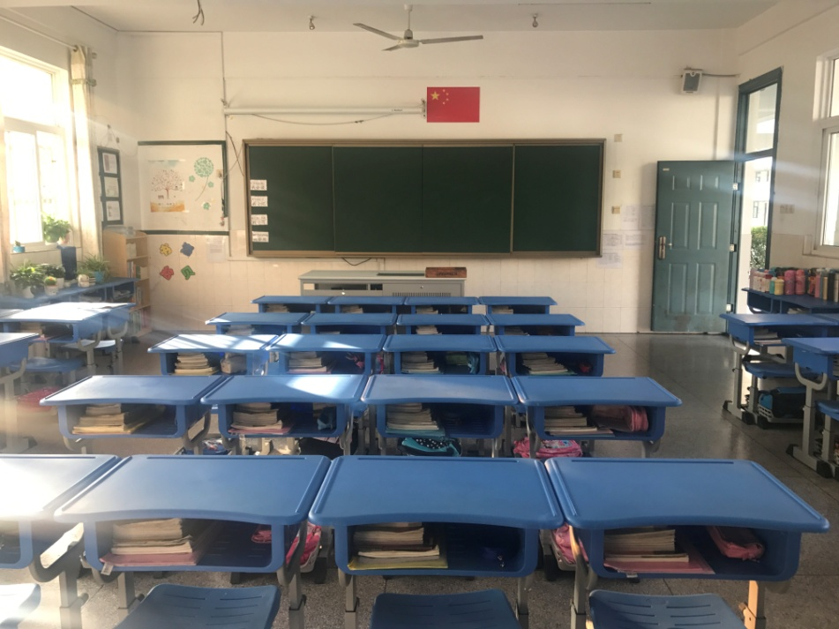
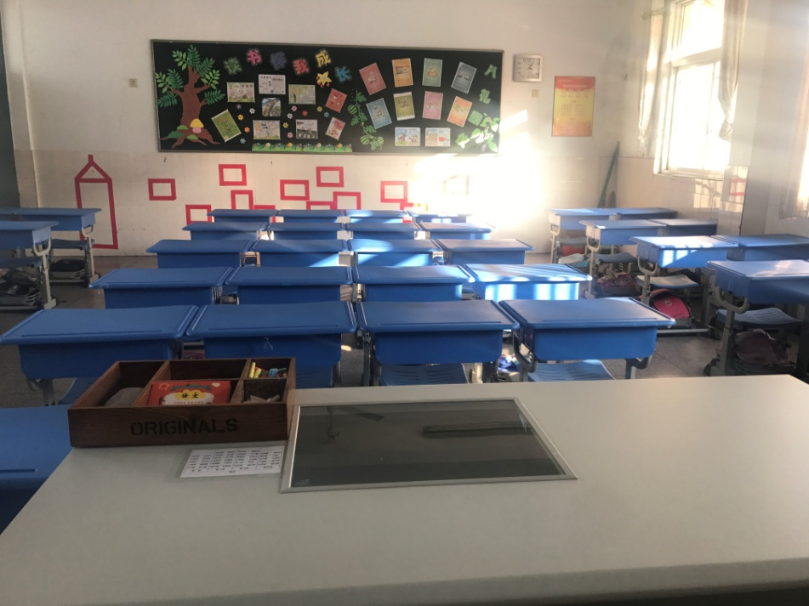
一、师生常规在坚持不懈中养成
最美班级：一1班
卫生

Slide 14
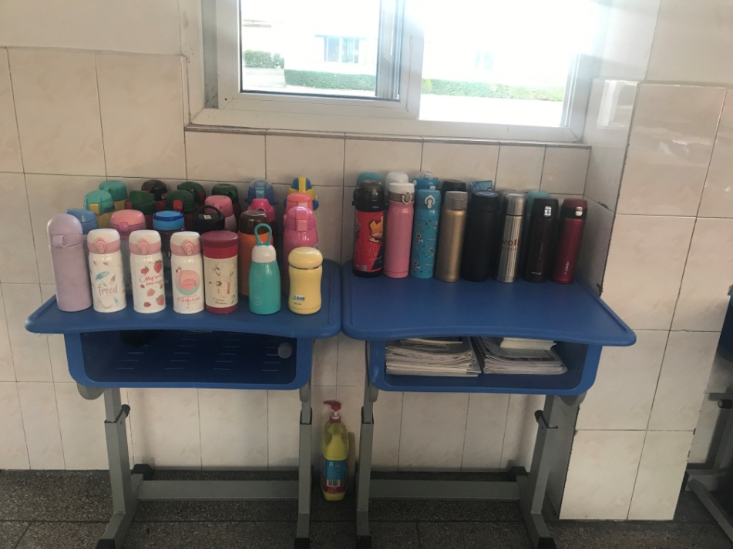
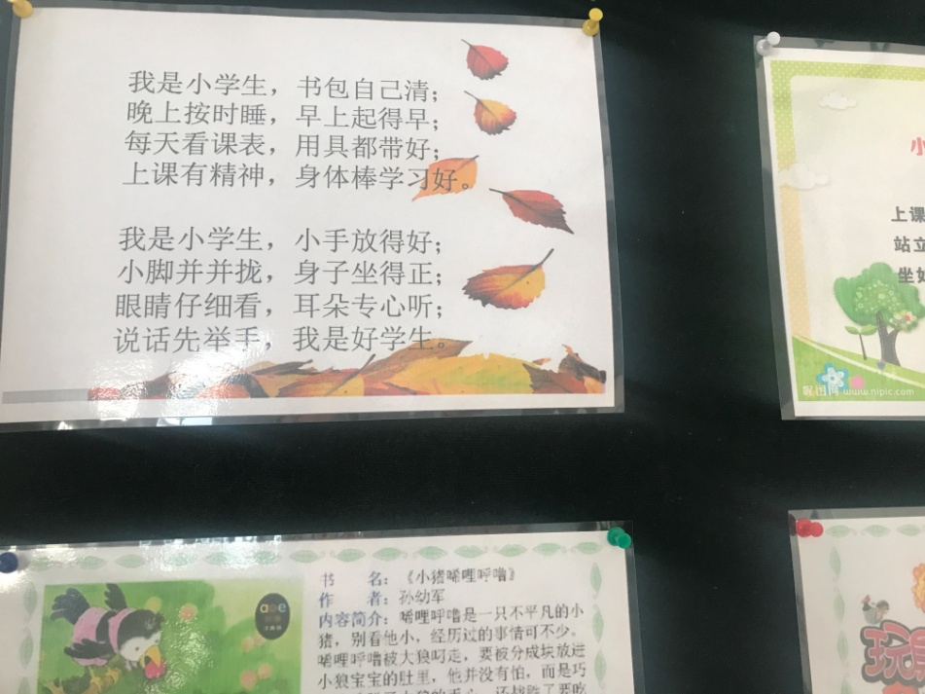
一、师生常规在坚持不懈中养成
最美班级：一1班
卫生

Slide 15
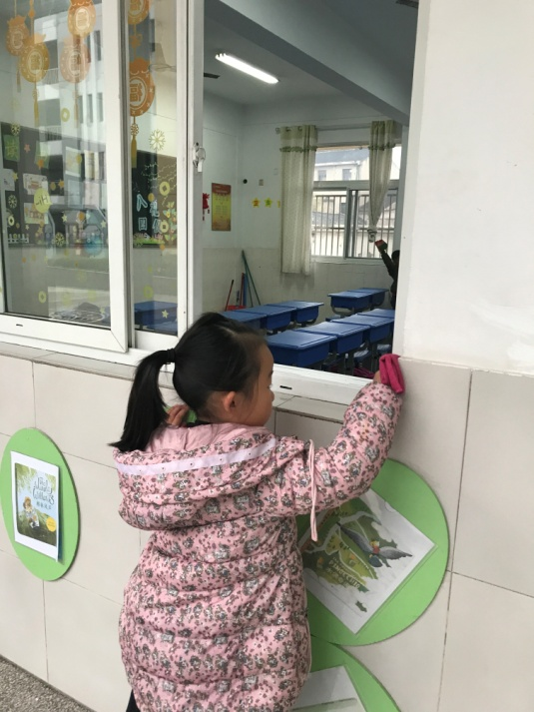
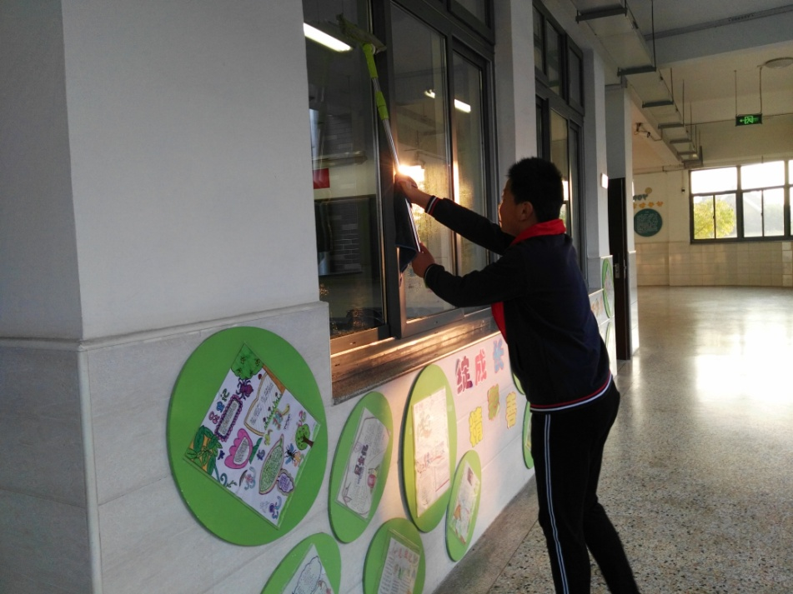
一、师生常规在坚持不懈中养成
最美值日生
卫生
本部校区
奥园校区

Slide 16
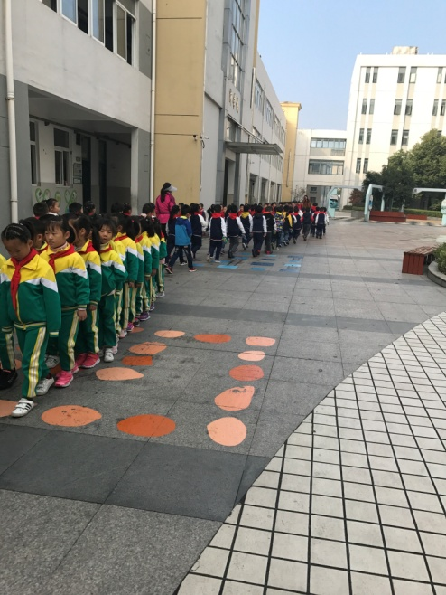
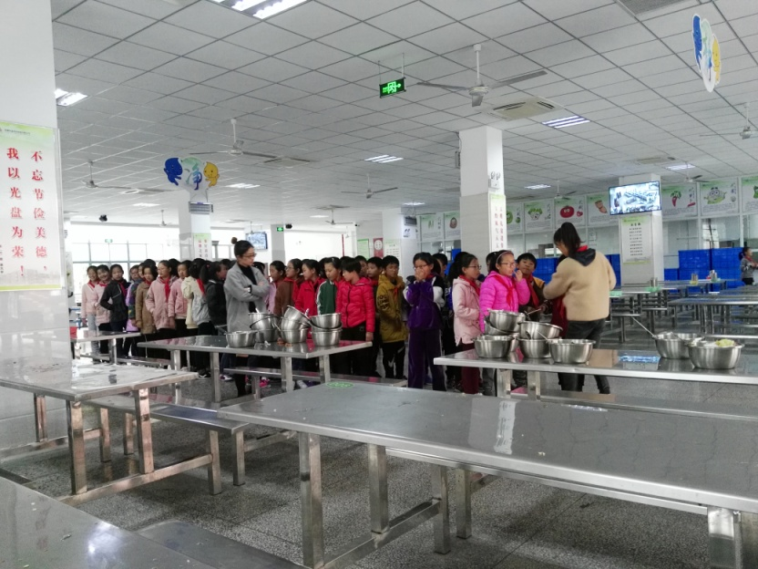
一、师生常规在坚持不懈中养成
去专用教室路队
午餐路队
路队

Slide 17
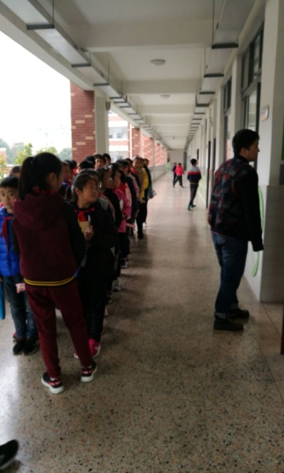
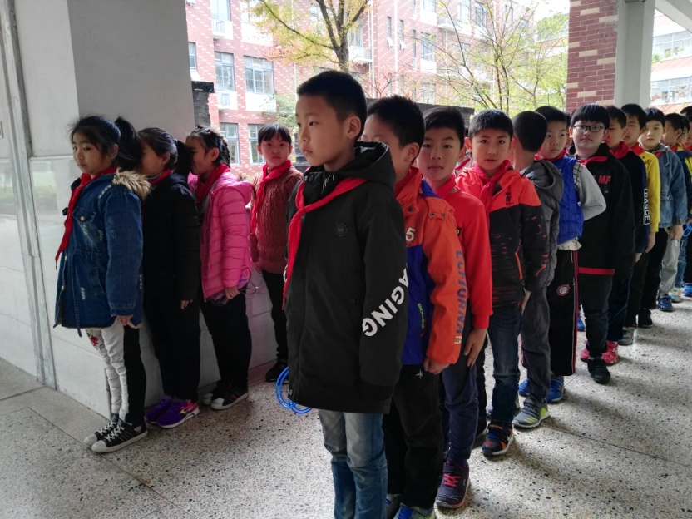
一、师生常规在坚持不懈中养成
曹植晟老师带队
四7班路队
路队

Slide 18
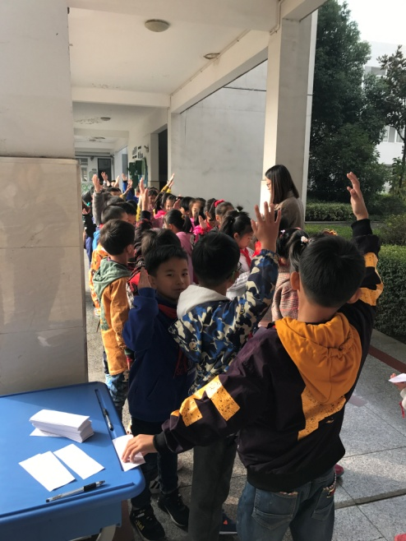
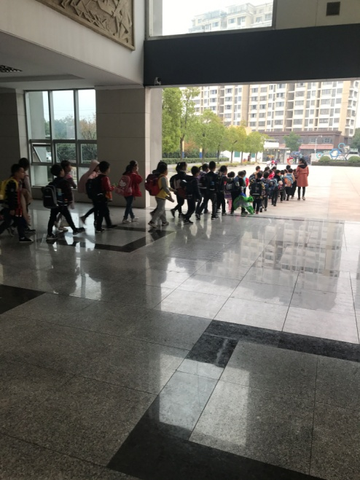
一、师生常规在坚持不懈中养成
二1体检路队
一年级放学路队
路队

Slide 19
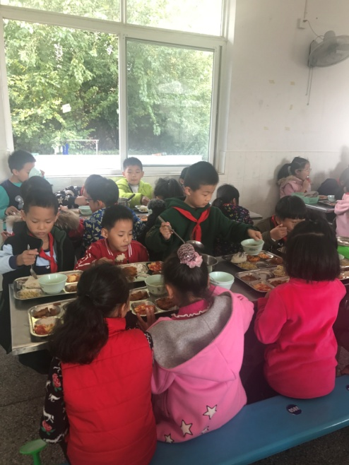
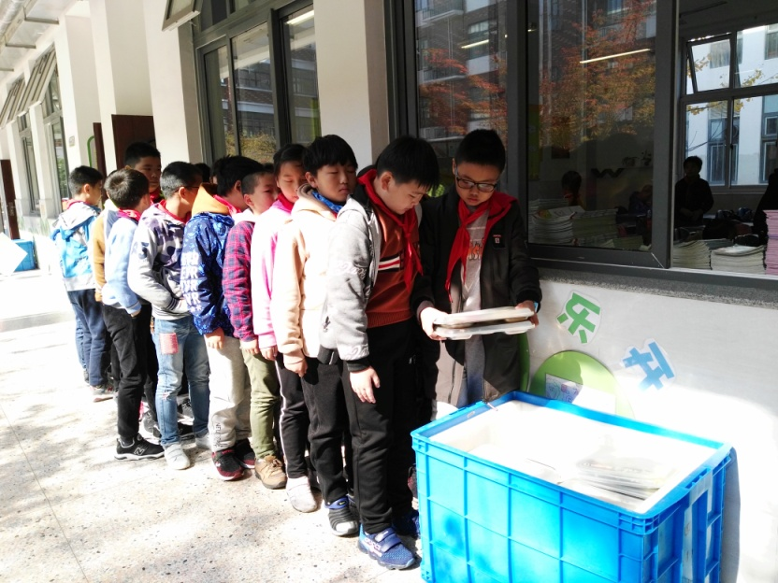
一、师生常规在坚持不懈中养成
三8班特别安静
四8班特别有序
午餐

Slide 20
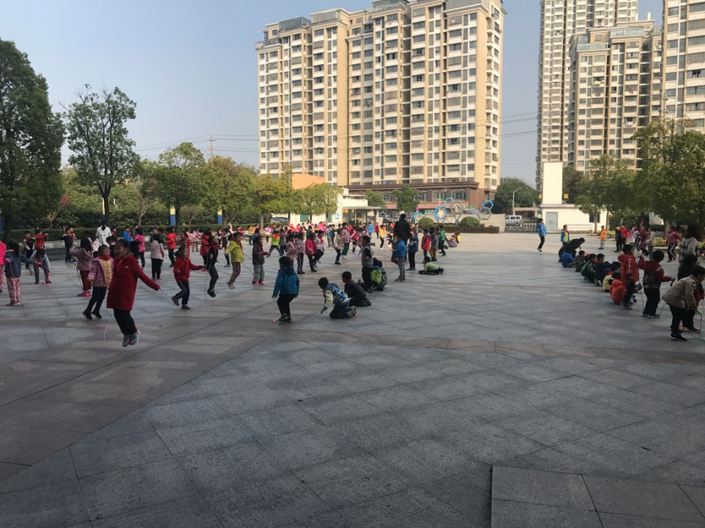
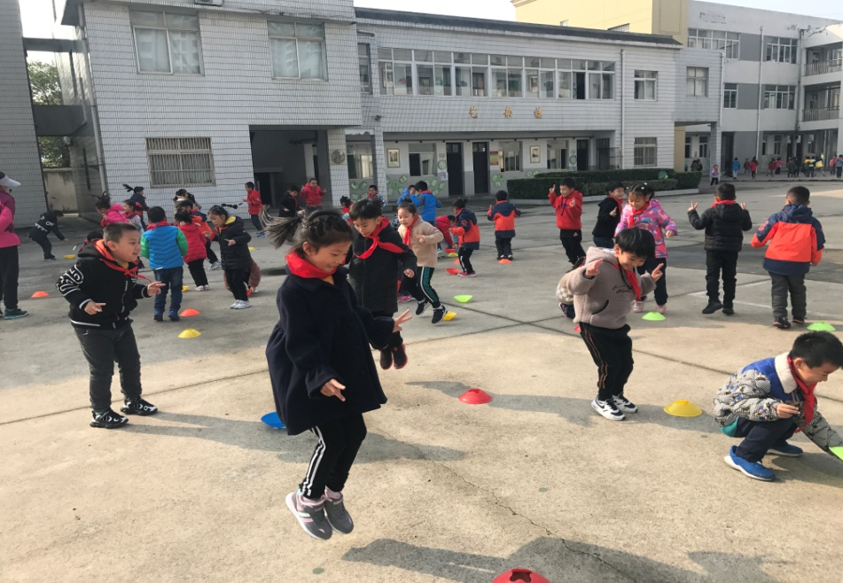
一、师生常规在坚持不懈中养成
大课间活动
有规则、有趣味

Slide 21
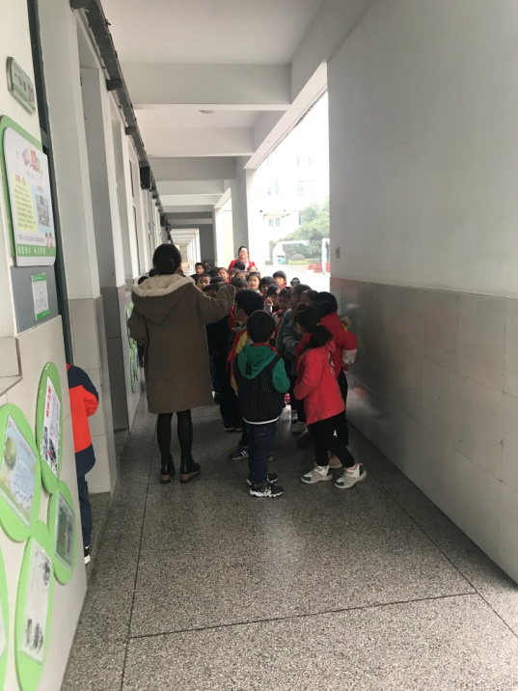
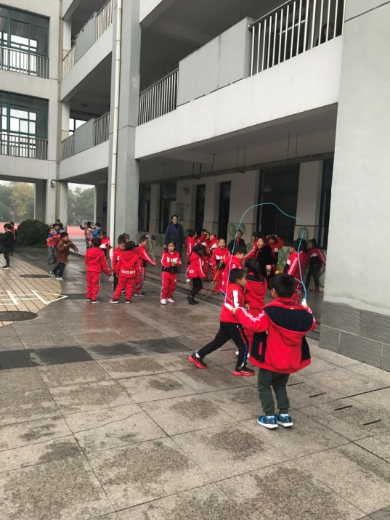
一、师生常规在坚持不懈中养成
楼层值日
及时关注学生行为习惯

Slide 22
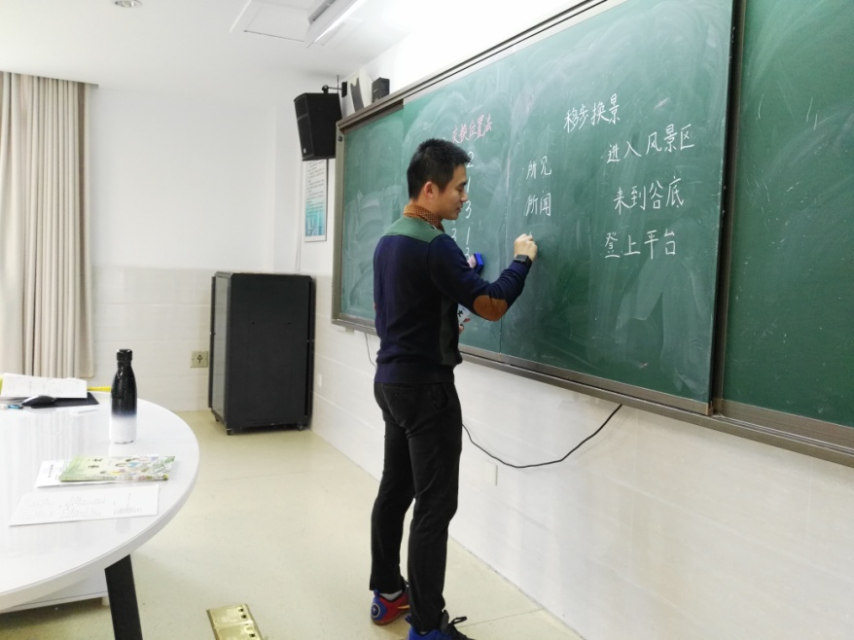
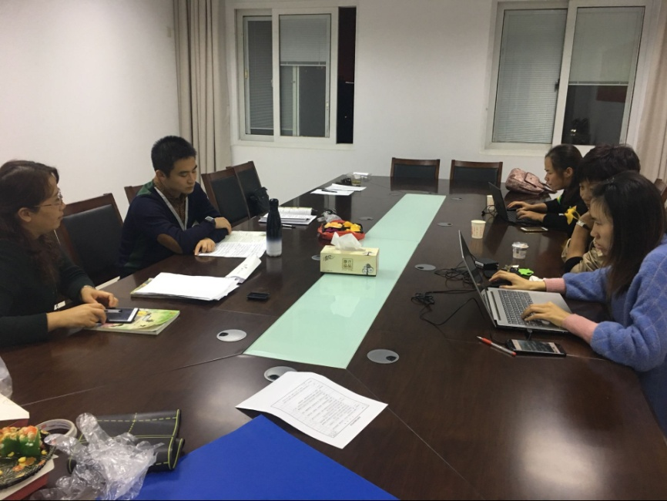
二、专业素养在研讨磨砺中提升
曹俊老师备战骏马杯
强大的后援团

Slide 23
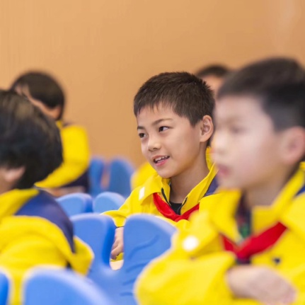
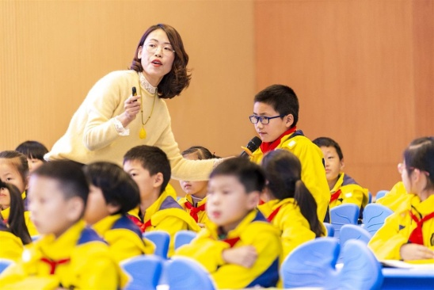
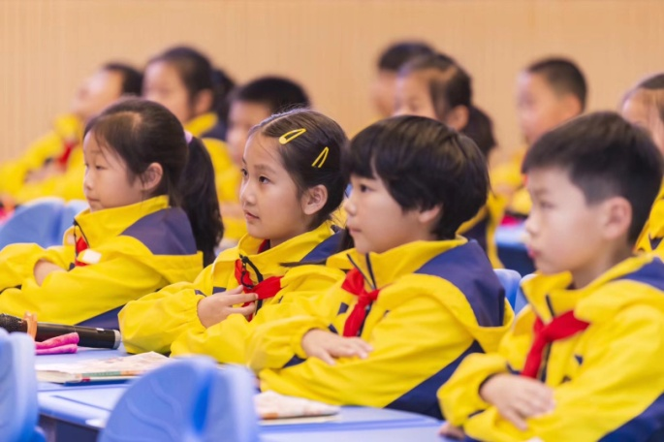
三、多彩活动在合作创新中增值
1、市级活动上下联动

Slide 24
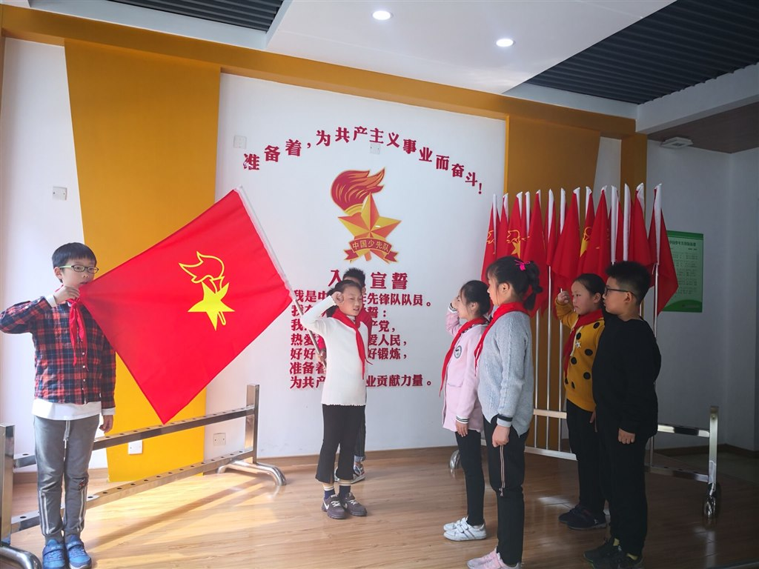

三、多彩活动在合作创新中增值
2、主题活动亲力亲为——少代会

Slide 25
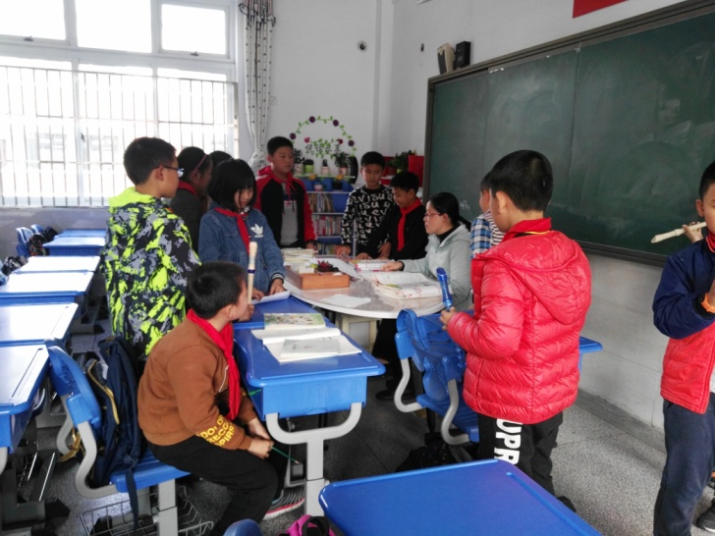
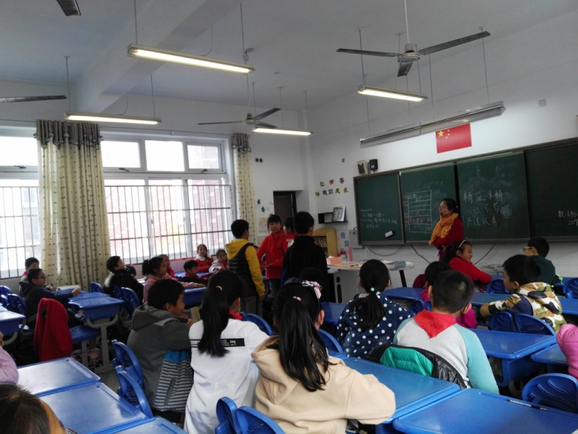
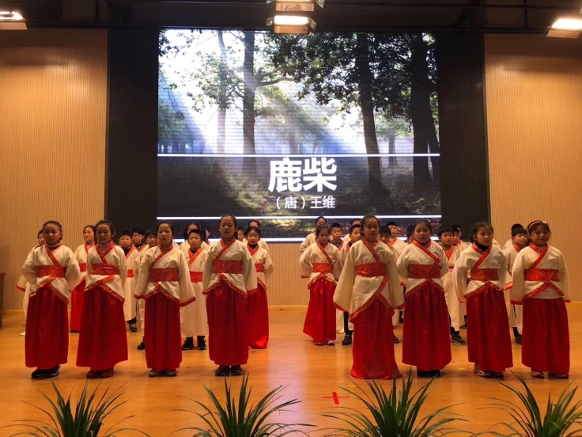
三、多彩活动在合作创新中增值
2、主题活动亲力亲为——读书节

Slide 26
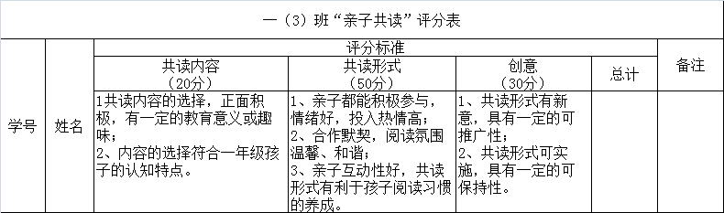
三、多彩活动在合作创新中增值
一年级亲子阅读评分表

Slide 27
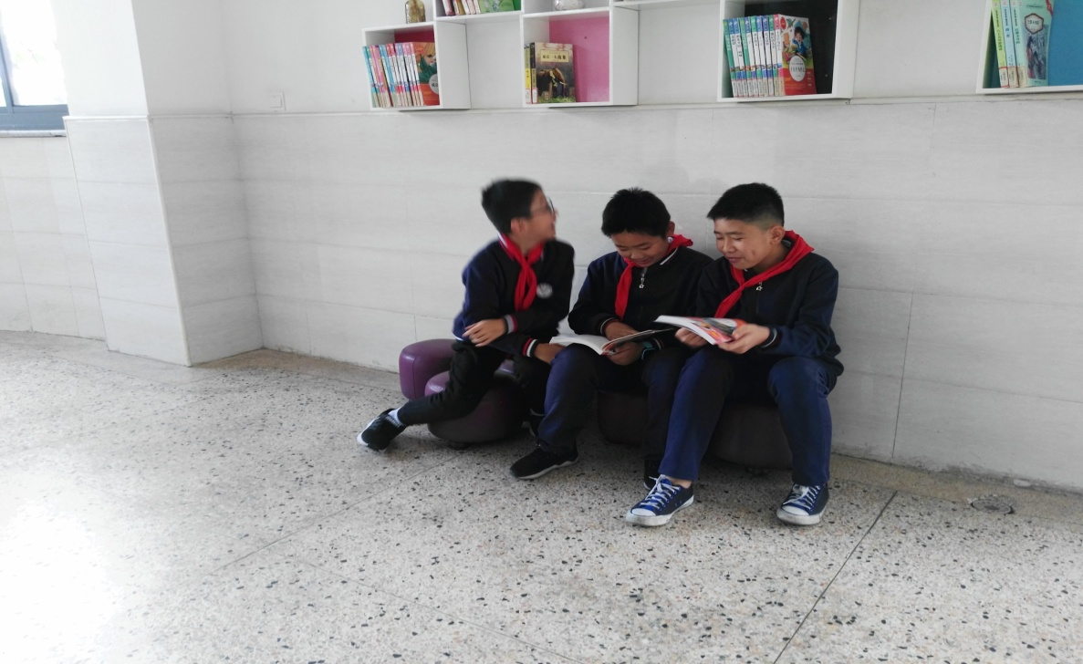
三、多彩活动在合作创新中增值
午餐过后五3班同学在阅读

Slide 28


三、多彩活动在合作创新中增值
入队仪式

Slide 29


三、多彩活动在合作创新中增值
入队仪式

Slide 30


三、多彩活动在合作创新中增值
入队仪式

Slide 31


三、多彩活动在合作创新中增值
班级活动：六3非遗活动

Slide 32


三、多彩活动在合作创新中增值
班级活动：三7安全知识进课堂

Slide 33


三、多彩活动在合作创新中增值
3、外显文化群策群力

Slide 34


三、多彩活动在合作创新中增值
3、外显文化群策群力

Slide 35


三、多彩活动在合作创新中增值
3、外显文化群策群力

Slide 36


三、多彩活动在合作创新中增值
4、教学工作同舟共济
语文组

Slide 37


三、多彩活动在合作创新中增值
4、教学工作同舟共济
数学组

Slide 38

三、多彩活动在合作创新中增值
4、教学工作同舟共济
胡燕媛老师抓紧每一分钟辅导学生。
英语组

Slide 39


四、小小梦想在社团训练中孕育

Slide 40


四、小小梦想在社团训练中孕育

Slide 41


四、小小梦想在社团训练中孕育

Slide 42



存在问题
1、电器未能及时关闭

Slide 43



存在问题
2、卫生保洁不到位

Slide 44



存在问题
3、调课操作不规范
4、课间游戏不文明

Slide 45

存在问题
5、楼层值日不到岗

Slide 46


存在问题
6、剩饭多浪费严重

Slide 47



存在问题
7、书吧图书未能及时归位

Slide 48
改进建议
树立五个意识
1、学习意识：丰知识底蕴
2、责任意识：人在责任在
3、规则意识：知规更守规
4、育人意识：处处是教育
5、自觉意识：主动促成长

Slide 49
谢谢！

